Slide 1
Rainbow Home Church
注目耶稣之149
圣 爱

Slide 2
圣 爱
承上启下：
决战完胜
三观反正
新生成长
有何特性?
？
Notes:
2

Slide 3
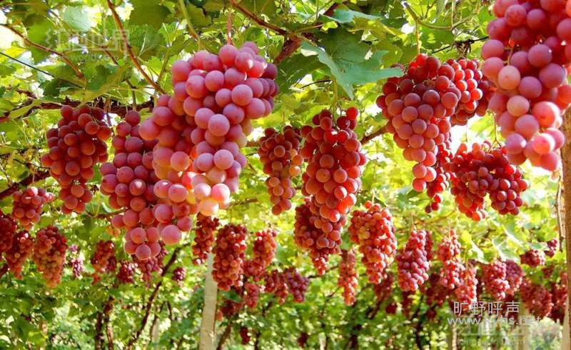
Notes:
3

Slide 4
圣 爱
罗 5:5 盼望不至於羞耻，因为所赐给我们的圣灵将神的爱浇灌在我们心里。
Notes:
4

Slide 5
圣 爱
麻木不仁？
圣爱浇灌
动地惊天！
奈何我等
麻木茫然？
？
Notes:
5

Slide 6
圣 爱
约 13:34 我赐给你们一条新命令，乃是叫你们彼此相爱；我怎样爱你们，你们也要怎样相爱。
约 13:35 你们若有彼此相爱的心，众人因此就认出你们是我的门徒了。」
Notes:
6

Slide 7
圣 爱
压力山大！
感觉木然
内心茫然
主命昭然
压力超然!
！
Notes:
7

Slide 8
圣 爱
约 15:9 我爱你们，正如父爱我一样；你们要常在我的爱里。
约 15:10 你们若遵守我的命令，就常在我的爱里，正如我遵守了我父的命令，常在他的爱里。
约 15:12 你们要彼此相爱，像我爱你们一样；这就是我的命令。
Notes:
8

Slide 9
圣 爱
峰回路转！
圣徒相爱
当靠主爱
如何支取？
彼此相爱!
loop
Notes:
9

Slide 10
圣 爱
西 3:14 在这一切之外，要存著爱心，爱心就是联络全德的 。
Notes:
10

Slide 11
圣 爱
奥秘显明！
命令之新
圣爱之奇
奥妙所在
关乎身体!
体
Notes:
11

Slide 12
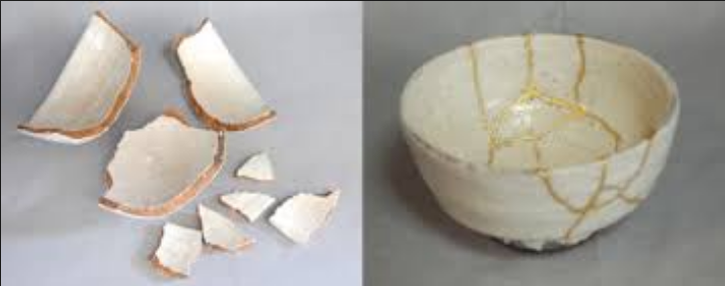
Notes:
12

Slide 13
圣 爱
原来如此！
主之圣爱
维护圣体
追求合一
沐浴爱里
粘
Notes:
13

Slide 14
圣 爱
多 3:6 圣灵就是神藉著耶稣基督我们救主厚厚浇灌在我们身上的，
Notes:
14

Slide 15
圣 爱
一以贯之！
主是爱河
百节润泽
浴灵沐爱
须与主合!
合
Notes:
15

Slide 16
圣 爱
内外有别：
爱邻如己
相爱一体
似是而非
今终明矣!
觉
Notes:
16

Slide 17
圣 爱
背诵经节：
约一 4:12 从来没有人见过 神，我们若彼此相爱， 神就住在我们里面，他的爱也在我们里面得到成全了。
Notes:
17

Slide 18
圣 爱
触类旁通！
一个集体
宛若肌体
同怀相顾
体能赋你!
亨
Notes:
18

Slide 19
圣 爱
自省+分享+行动：
爱如竭泽?
爱如潮水!
Notes:
19

